Slide 1
Financie
Hlavné usmerňujúce otázky
Ako udržateľne financovať projekt?
Aké sú vaše zdroje financovania?
Máte inovatívne stratégie ako financovať váš projekt?
Ako zabezpečíte, že bude projekt dlhodobo solventný (platby schopný)?

Slide 2
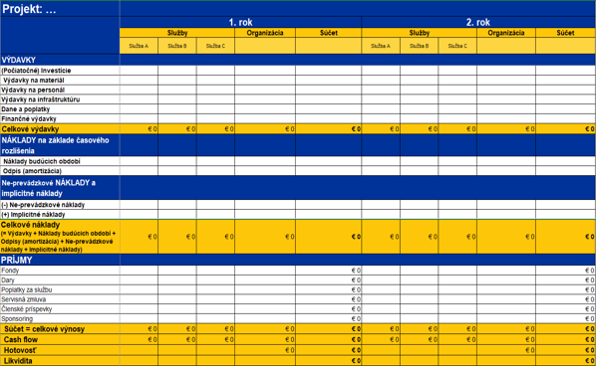
Financie
Prezrite si Excelový dokument “Finančný plán” a vypočítajte si svoje cash flow a likviditu!

Slide 3
Môj projekt: Financie
 | 1. rok | 2. rok | 3. rok | 4. rok | 5. rok
Výdavky
(Počiatočné) Investície
Výdavky na materiál
Výdavky na personál
Výdavky na infraštruktúru
Dane a poplatky
Finančné výdavky
Celkové výdavky
PRÍJMY
Fondy
Dary
Poplatky za službu
Servisná zmluva
Členské príspevky
Sponsoring
Cash flow
Hotovosť
Likvidita

